Slide 1
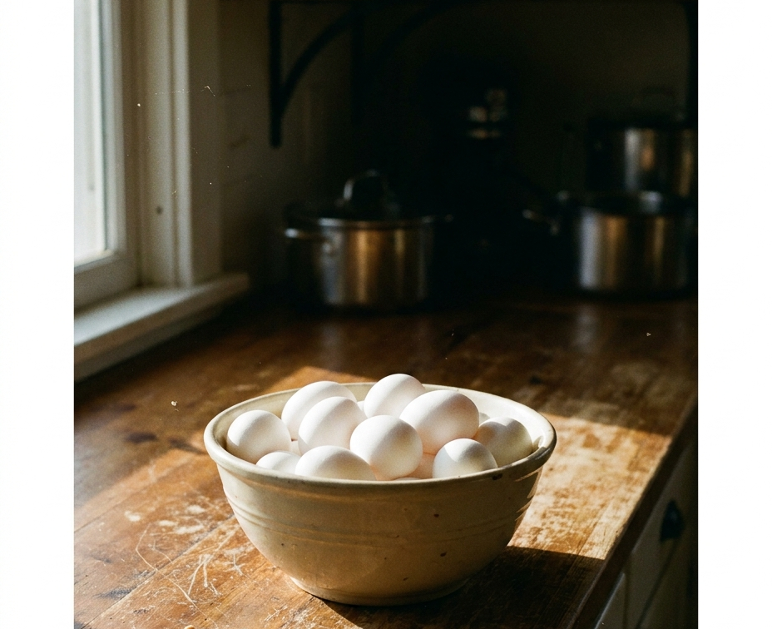

Huevos frescos, directo a tu casa
Despacho en la RM · tu 1er pedido va gratis.
Lo quiero · Pago al recibir
Ver productos
★ 4,9 · 2.100+ pedidos · Despacho RM

Slide 2
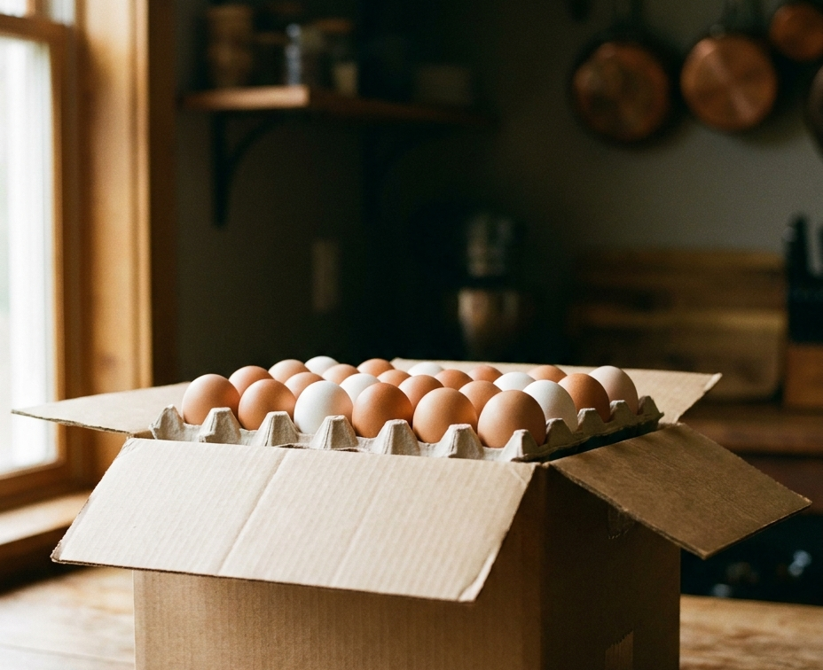
Pide antes de 8:30 y te llega hoy
Pedidos antes de las 8:30 se despachan hoy mismo.
Ver productos
Cómo funciona
★ 4,9 · 2.100+ pedidos · Paga al recibir

Slide 3
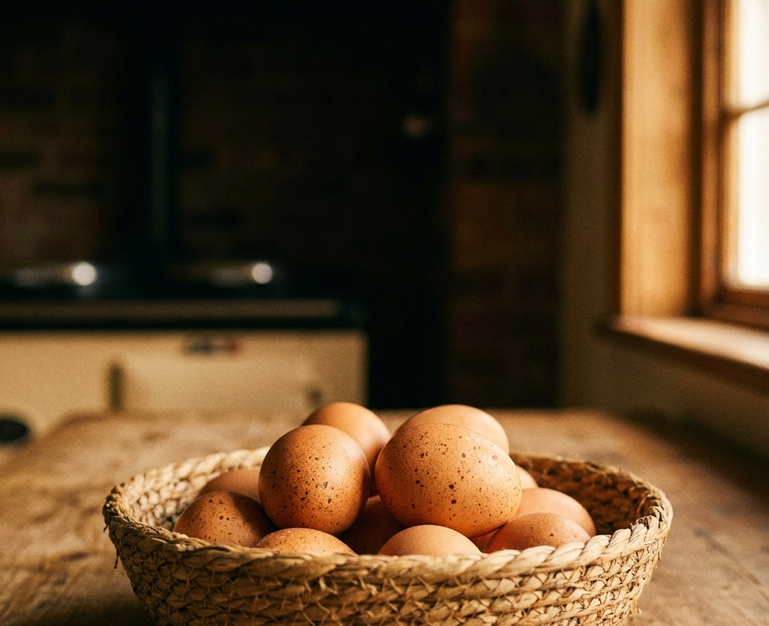
Ganan los dos $1.000
Tu amigo gana $1.000 y tú también. Acumula hasta $10.000.
Quiero mi link
Ver productos
Plata real · retírala cuando quieras

